Slide 1


《蓉城主阵地》2024-2025学年英语
七年级上册
Starter Unit 1

Slide 2

STARTER
UNIT 1
SECTION A
2a-2d
听说课

Slide 3
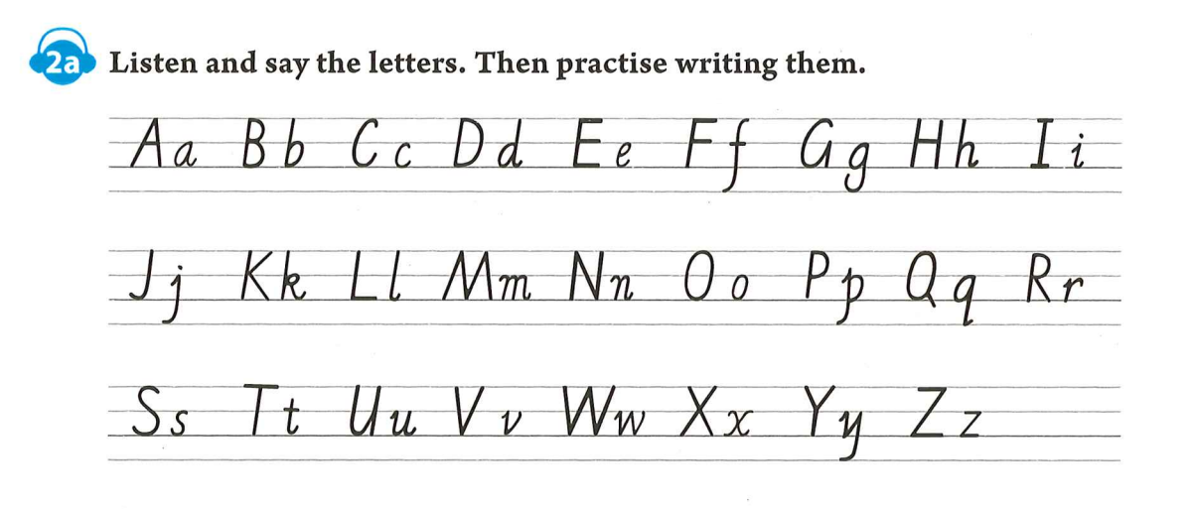

听并朗读字母，然后练习书写字母。
请先观察大小写字母格式上的共同点。
Small letters:
一半多 中格
two ‘f j’三格
其余两格
Big letters: all 中上格

Slide 4
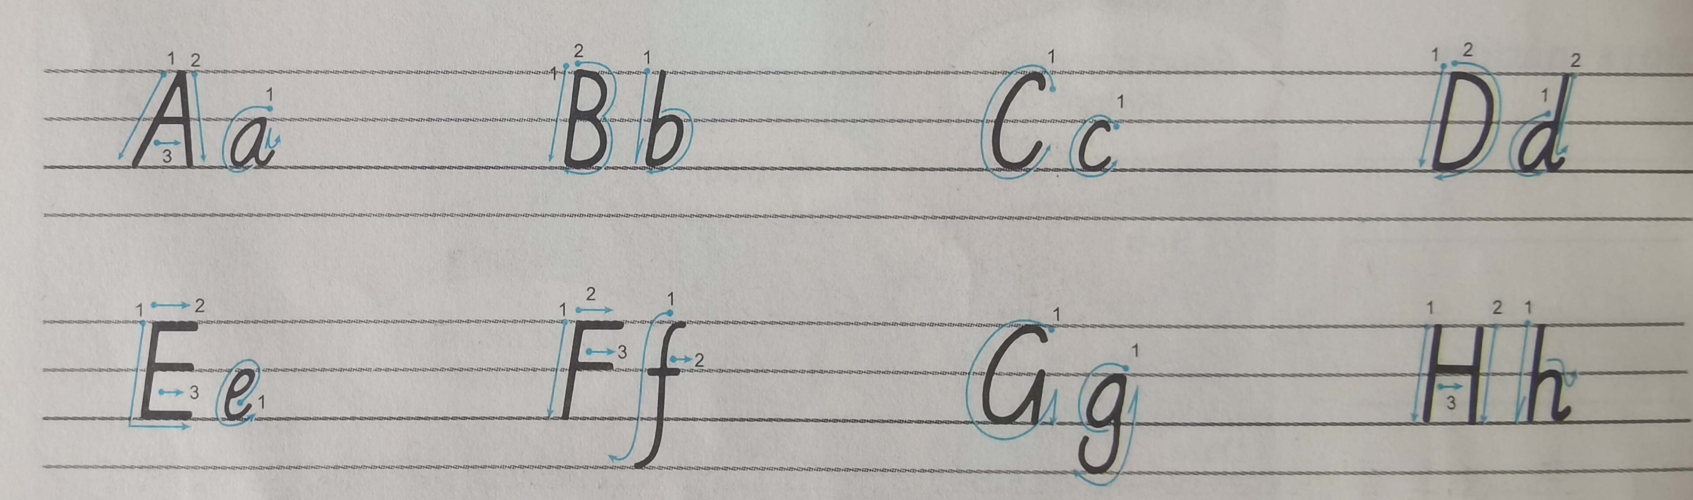

Slide 5
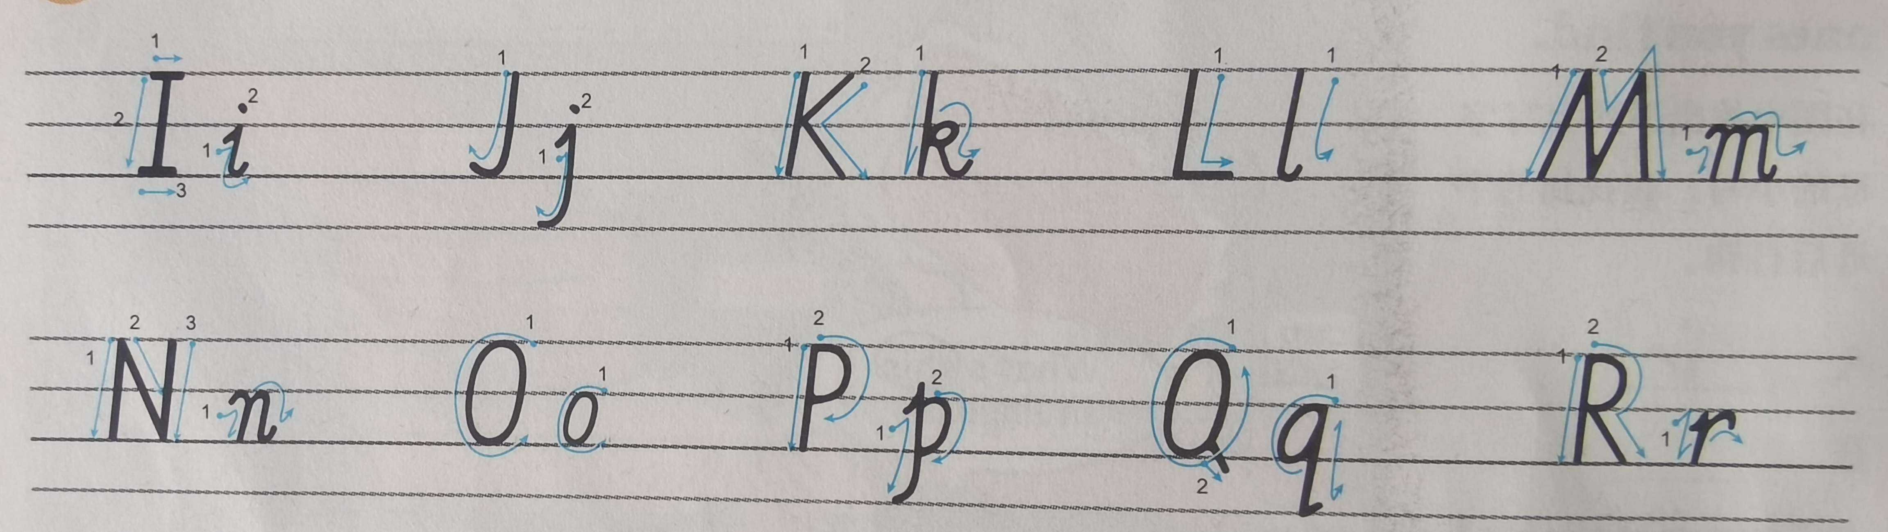

Slide 6
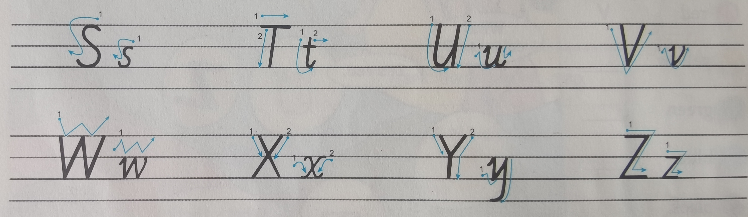

Slide 7
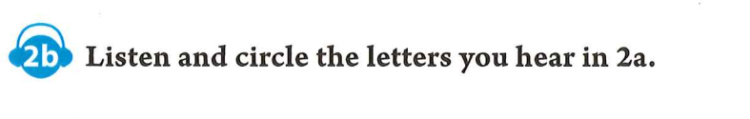
how to remember the order?
听录音并在2a中圈出你听到的字母。
/bi:/
/si:/
/eɪtʃ/
/dʒi:/
/el/
/en/
/kju:/
/ɑ:r/
Homework:
Learn to sing the song on page 3.
/vi:/
/eks/
/zi:/

Slide 8
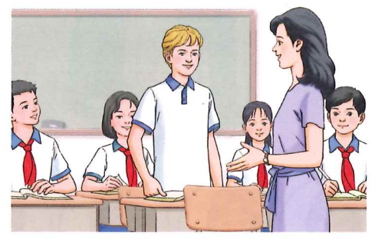
1. Who are they ?
They are Peter, Fu Xing, other students and a teacher?
2. Where are they?
They are in the classroom.

Slide 9
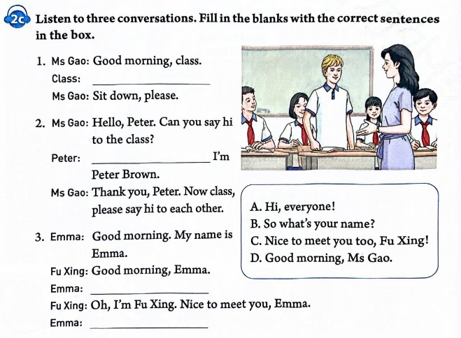
3. Before listening, let’s
guess.
听三段对话，用方框中正确的句子填空。
D
4. Let’s listen and check
the answers.
A
5. Let’s read the 3 conversations after the recording and think about the different situations.
/aʊ/
B
C

Slide 10
6. How do we greet people?
7. How do we get to know people?
greet and
get to know people
A: Good morning / Hi / Hello.
My name is ,...
B: ...
A: I’m…/My name’s…
(So) What’s your name?
B: I’m ... Nice to meet you, ...
A: Nice to meet you too, ...
role play the conversations in these 3 situations.

Slide 11
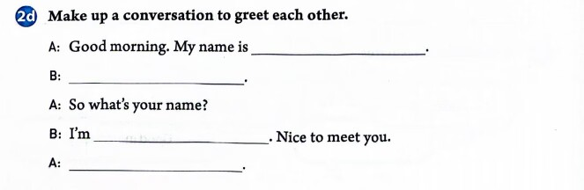
编对话，相互问候。
Evaluation:
1.Pronunciation.
2.Intonation.
3.Fluency.
4.Facial expression..
5.Body language.
Evaluation 1.Sentence pattern.
2.Spelling.

Slide 12
Homework
Must do:
1. 在2a中找出其他发/i:/ 和/eɪ/的字母。
2.临摹抄写2a，规范书写26个字母的大小写形式，抄写时注意字母的正确形式以及笔顺。
3.与搭档分角色扮演2c中Emma与Fu Xing，注意注意语音与语调。
Try to do:
1. 模仿2c编三组对话。
2. 扩写2d对话。

Slide 13


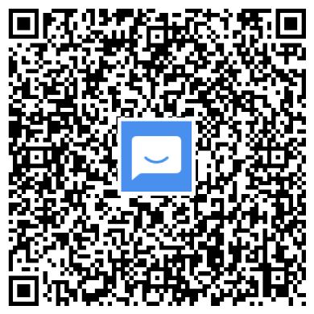
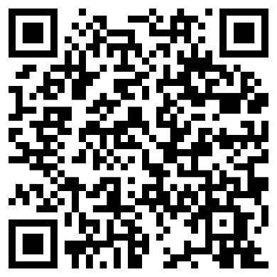
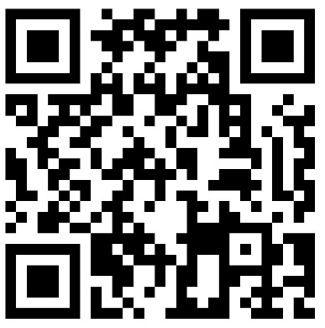
©本课件著作权属成都领航教材教法研究工作室.学程先锋所有，受《中华人民共和国著作权法》保护。除法律另有强制性规定外，未经成都领航教材教法研究工作室.学程先锋的特别书面许可,任何单位或个人不得以任何方式非法地使用本课件内容，不得私自转发给超越授权使用范围的第三方，不得将本课件用于任何商业用途。若需商用或取得课件的全部内容，请联系：028-87323348。
入群获取全套教学课件： | 扫码查看2024版电子样书： | 扫码领取2024版纸质样书：
联系电话：028-87323348

